Slide 1
WORDiki
Вольвач Дарья Олеговна, 10 класс Научный руководитель проекта: Гунер Михаил Викторович

Slide 2
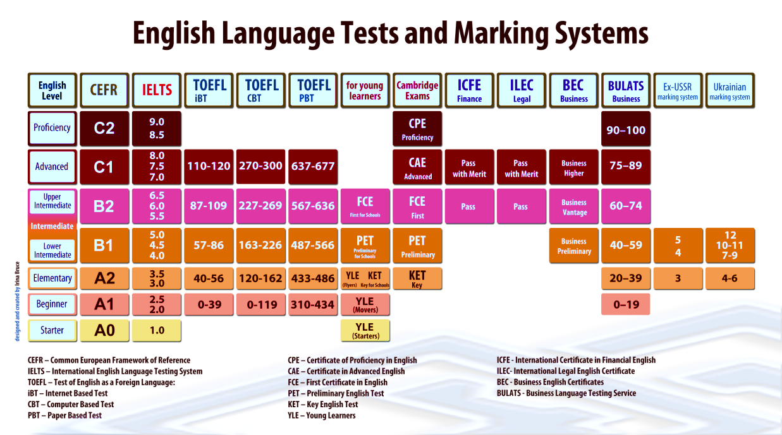
Актуальность

Slide 3
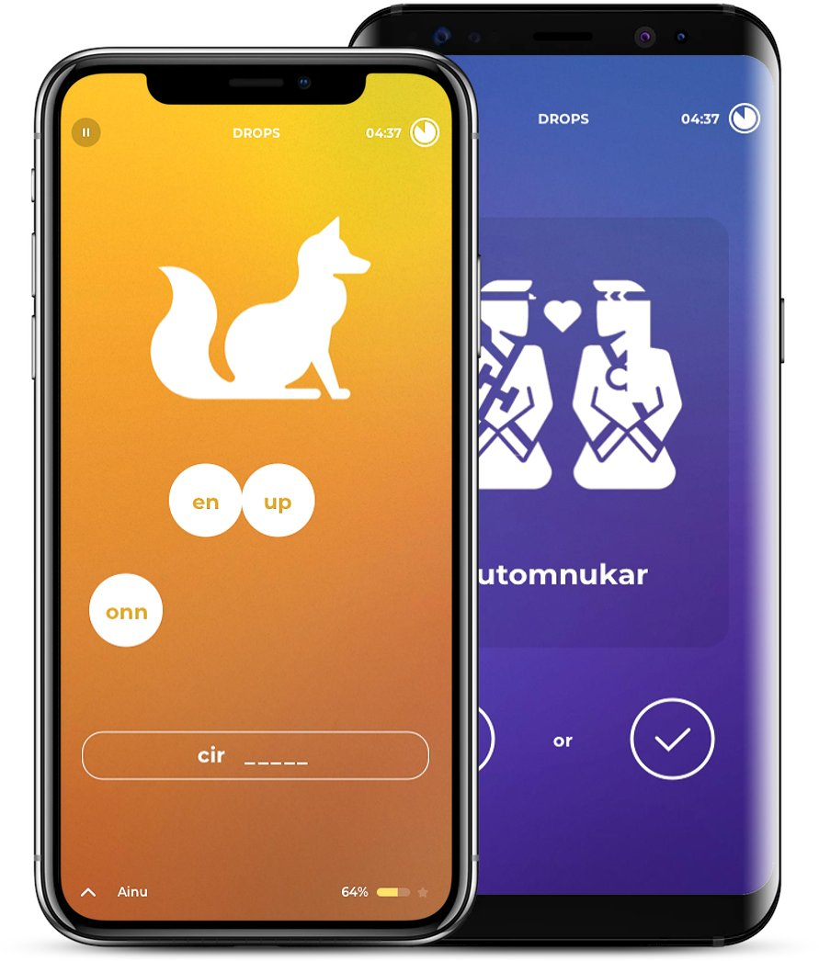












Решения

Slide 4
Цель
Создание приложения для изучения английского языка, адаптированного под интересы пользователя.
Задачи
Создание Desktop-приложения для изучения английского языка.
Создание алгоритма подбора интересных тем и слов для пользователя.
Создание алгоритма повторения слов для закрепления пройденного материала.

Slide 5
Структурная схема проекта
GUI
Backend
Лексика
Грамматика
Скрипт для анализа истории браузера
Алгоритм создания ежедневного «пакета»
Заучивание
Подбор лексики пользователем
Подбор близких слов моделью Word2Vec

Slide 6
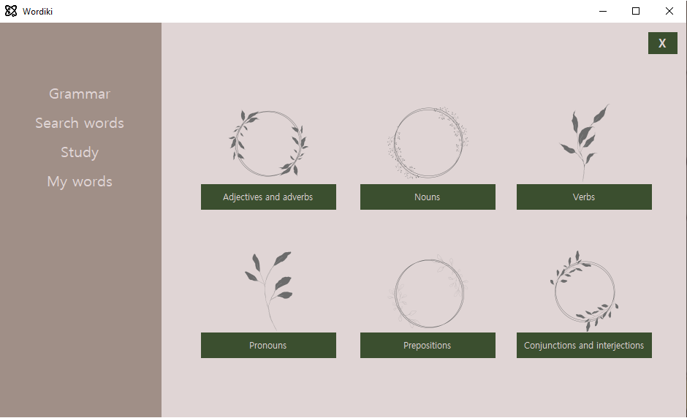


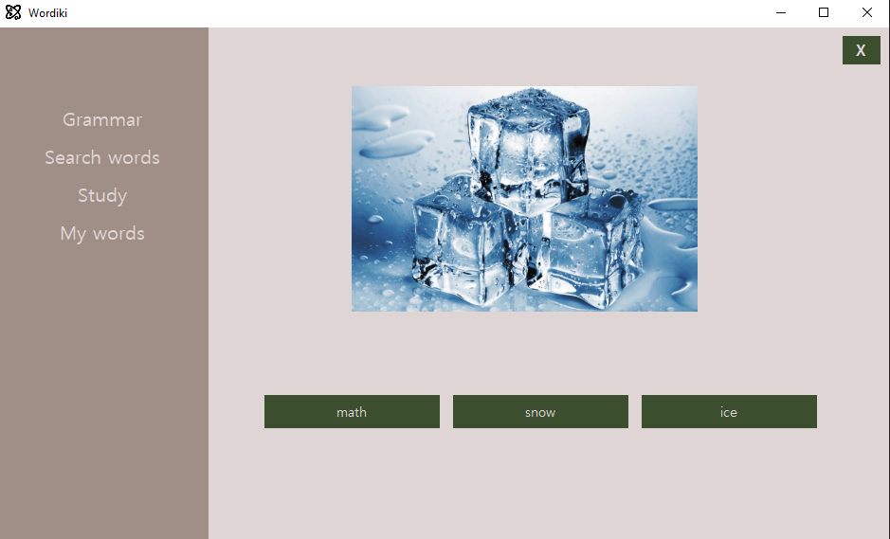

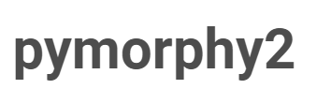

Приложение

Slide 7
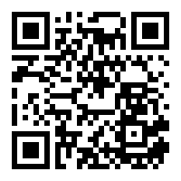


Дальнейшее развитие и партнерство
Разработка алгоритма генерации изображений для пользователя по словесному описанию.
Разработка алгоритма подбора интересных тем и слов на основе профилей других пользователей.
Разработка сайта.
Разработка мобильного приложения.
Контакты
vikei.fafg@yandex.ru

